Slide 1
Муниципальное бюджетное общеобразовательное учреждение гимназия «Эврика» имени кавалера ордена Красной Звезды дважды кавалера ордена Ленина Василия Александровича Сухомлинского город- курорт Анапа
Елена Вячеславовна Попова,
директор гимназии
Тел: 89884869620

Slide 2
ОРГАНИЗАЦИЯ РАБОТЫ ПРИШКОЛЬНОГО ЛАГЕРЯ С ПРИВЛЕЧЕНИЕМ СТАРШЕКЛАССНИКОВ В РОЛИ ПОМОЩНИКА ВОЖАТОГО

Slide 3
01
ПРОФИЛАКТИКА БЕЗНАДЗОРНОСТИ
02
СОЗДАНИЕ УСЛОВИЙ ОТДЫХА, ОЗДОРОВЛЕНИЕ
03
СОЗДАНИЕ БЛАГОПРИЯТНОЙ СРЕДЫ ДЛЯ ГРАЖДАНСКОГО СТАНОВЛЕНИЯ ЛИЧНОСТИ
04
УКРЕПЛЕНИЕ СВЯЗЕЙ ШКОЛЫ И СЕМЬИ

Slide 4
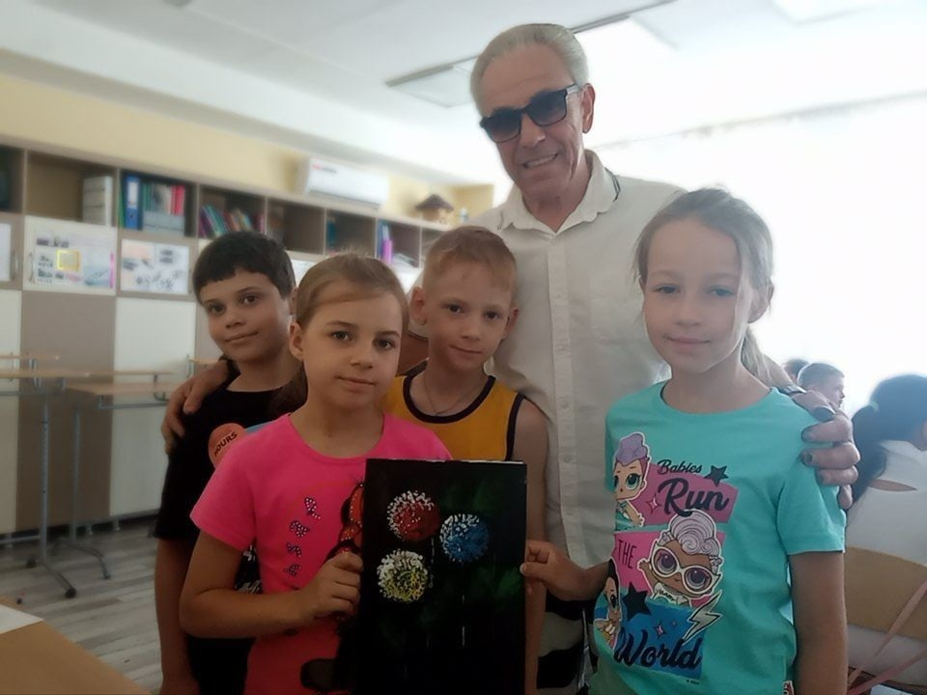
Учителя начальных классов
Учителя-предметники
Педагоги дополнительного образования
Воспитатели ГПД
Студенты педагогического колледжа
Кто работает с детьми в лагере?
Обучающиеся старших классов (помощники вожатых)

Slide 5
Проблемы организации летнего отдыха в пришкольном лагере:
Лагерь функционирует в период выпускных экзаменов. Педагоги задействованы в качестве организаторов на ГИА, проводят консультации для выпускников и сопровождают их на экзамены.
Передвижение по школе отдыхающих ребят ограничено, аудитории подготовлены для проведения ГИА.
Недостаточная материальная база, отсутствие школьного автобуса.
Температурный режим.
Физическая и эмоциональная усталость педагогов к концу учебного.

Slide 6
Подготовка общелагерных и отрядных дел
Активная роль во всех мероприятиях
Организация спортивных минут
Личный пример вожатого
Роль старшеклассника
Включается в совместную коллективную работу
Связующее звено между младшим школьником и учителем

Slide 7
01
позволяет психологически подготовить старшеклассников для работы в лагере
02
обрести уверенность в своих способностях
Результативность
ПРОЕКТА
03
сформировать новые социальные связи
04
создать условия для осознанного выбора профиля будущей профессии

Slide 8
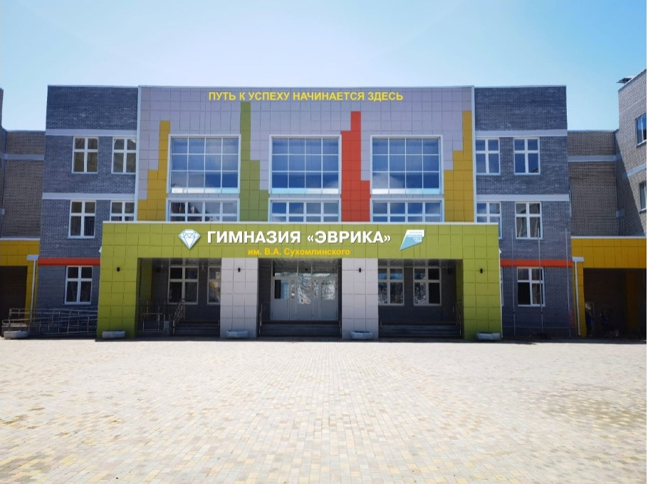
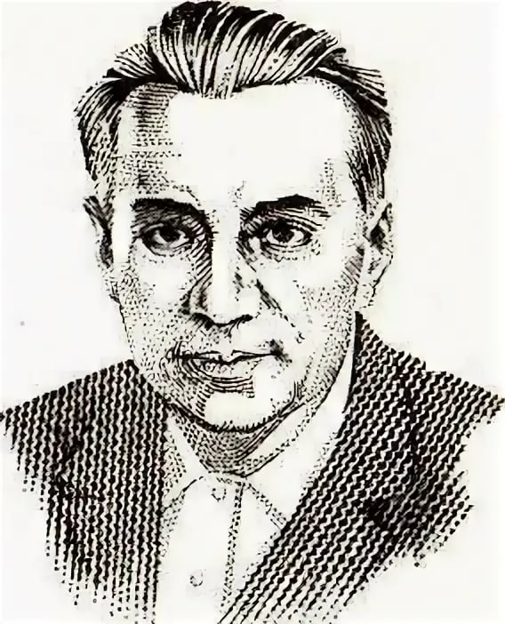
«Дети должны жить в мире красоты, игры, фантазии, творчества»
В. А. Сухомлинский

